Slide 1
Função polinomial
Calculo Numérico
Prof. Ms Einstein Maia do Amaral

Slide 2
Função Interpoladora
Passaremos a designar por pn(x) a função interpoladora g(x), uma vez que limitamos o nosso estudo ao caso particular da interpolação polinomial. A interpolação polinomial é de grande interesse do ponto de teórico e pratico em areas como teoria da aproximação, equação não linear, integração e derivações numéricas e solução numéricas de equações diferenciais e integrais.

Slide 3


Slide 4


Slide 5
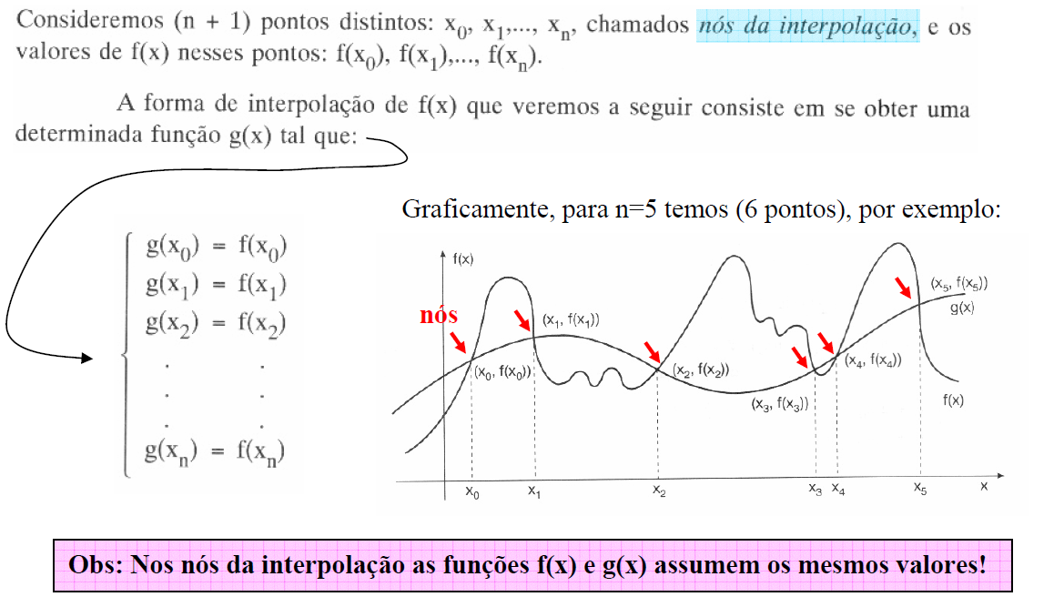

Slide 6



Slide 7
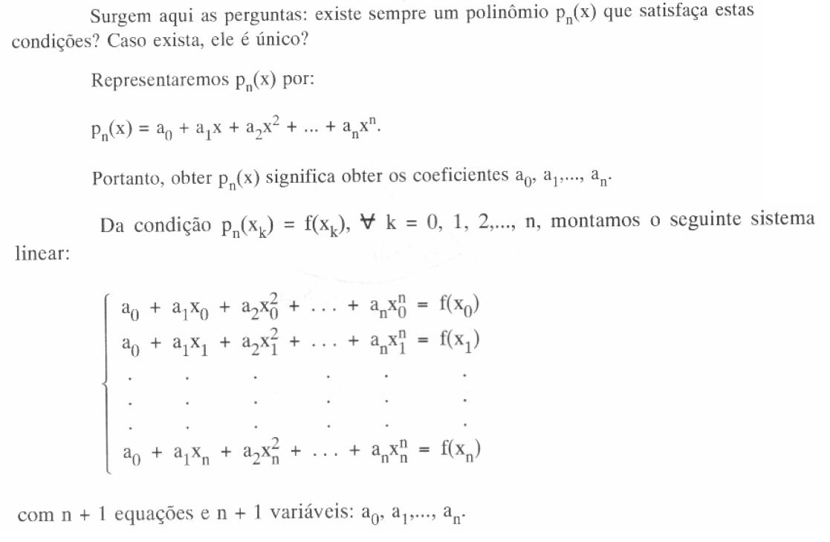

Slide 8
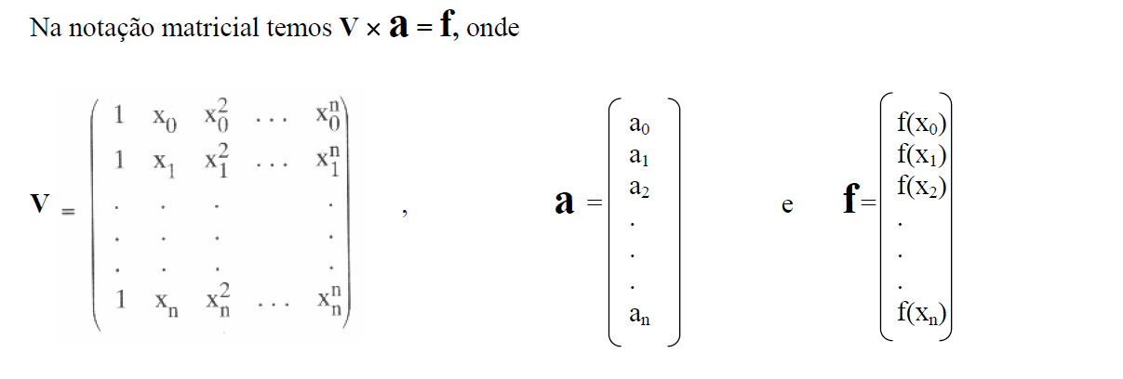

Slide 9


Slide 10


Slide 11


Slide 12




Slide 13


Slide 14


Slide 16
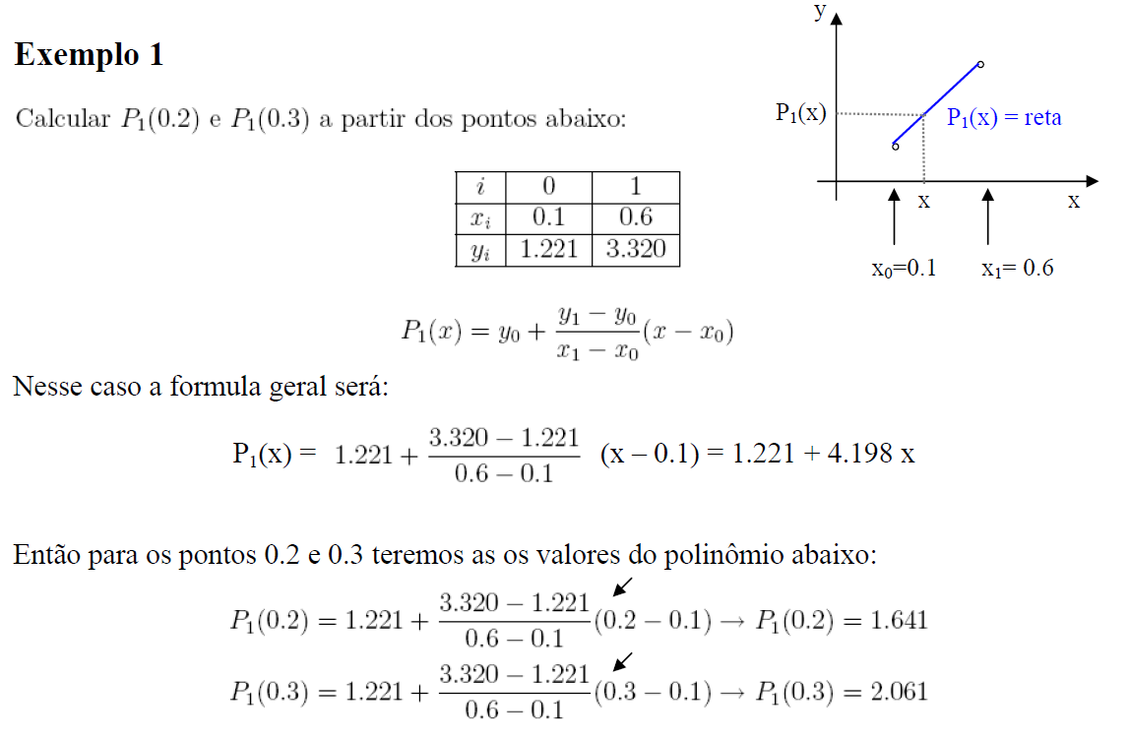

Slide 17



Slide 18


Slide 19


Slide 20


Slide 21


Slide 22


Slide 23
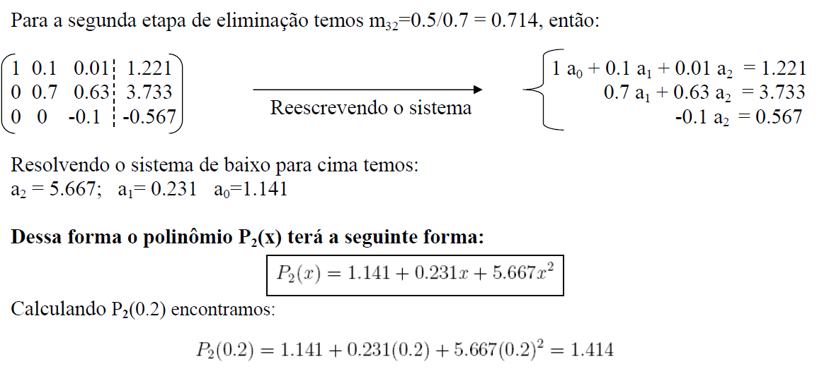

Slide 24



Slide 25


Slide 26


Slide 27

